Slide 1
Szkolenie z zakresu prawidłowego wypełniania wniosków o płatność (omówienie najważniejszych kwestii związanych z DPAE i audytem pod kątem rozliczenia) oraz najczęściej pojawiających się błędów w zakresie rozliczania zadań
Katowice, 23.06.2026 roku

Slide 2
Merytoryczny zakres prezentacji
Część I Wniosek o płatność - podstawowe informacje
Część II Najważniejsze kwestie prawidłowego rozliczenia dotacji
Część III Najczęstsze błędy w dokumentacji rozliczeniowej
Część IV Pytania i odpowiedzi

Slide 3
Wniosek o płatność
Po zrealizowaniu części lub całości zadań określonych w umowie dotacji, Beneficjent może wystąpić do WFOŚiGW
o ich rozliczenie i uruchomienie płatności za wykonany zakres prac składając wniosek o płatność.
Wniosek o płatność – dostępny jako formularz online w systemie GWD (Generator Wniosków o Dofinansowanie) na stronie https://gwd.nfosigw.gov.pl/ oraz w serwisie „gov.pl” pod adresem https://www.gov.pl/web/gov/skorzystaj-z-programu-czyste-powietrze.
Instrukcja wypełniania wniosku o płatność wraz z wymaganymi załącznikami – https://wfosigw.katowice.pl/program-priorytetowy-czyste-powietrze/wymagane-dokumenty-wnioski-skladane-od-31-03-2025/.

Slide 4
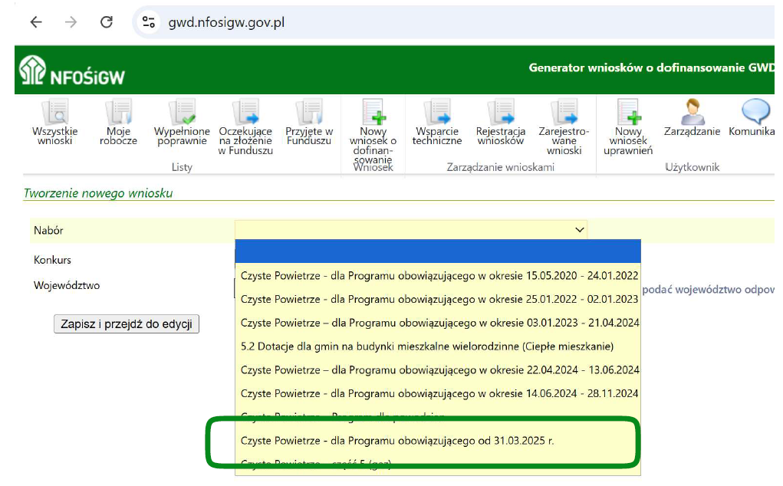
Wniosek o płatność

Slide 5
Wniosek o płatność
Rodzaj dotacji | Termin realizacji | Termin na złożenie WoP | Liczba wniosków o płatność
Dotacja podstawowy, podwyższony najwyższy poziom dofinansowania (bez prefinansowania) | do 24 m-cy od daty złożenie WoD | 90 dni od upływu terminu na realizację przedsięwzięcia | 3 wnioski o płatność
Dotacja z prefinansowaniem (podwyższony /najwyższy poziom dofinansowania) | do 120 dni od daty wypłaty zaliczki | do 150 dni od daty wypłaty zaliczki | 3 wnioski o płatność
Ścieżka bankowa | do 18 m-cy od daty złożenia WoD | do 90 dni od daty zakończenia | 1 wniosek o płatność

Slide 6
Wniosek o płatność
Wniosek o płatność w ramach najwyższego poziomu dofinansowania oraz w przypadku umowy
z prefinansowaniem może zostać złożony tylko przy udziale Operatora programu czyste powietrze, poprzez konto grupowe operatora w systemie GWD – beneficjent nie może złożyć wniosku o płatność przy użyciu swojego indywidualnego konta w GWD.
Każda zawarta przez Beneficjenta umowa z Wykonawcą powinna zostać rozliczona w całości w ramach jednego wniosku o płatność (nie ma możliwości rozliczania danej umowy w ramach kilku wniosków o płatność). Możliwe jest rozliczenie wszystkich umów z wykonawcami w ramach jednego WOP.
Wniosek o płatność dla dotacji z prefinansowaniem może obejmować również koszty rozliczane w ramach dotacji bez prefinansowania.

Slide 7
Wniosek o płatność
„
„
Wniosek o płatność zawierający rozliczenie zaliczki oraz pozostałej część dofinansowania przypadającego na zakres wynikający z danej umowy z wykonawcą musi zostać złożony do WFOŚiGW najpóźniej do 30 dnia od daty upływu terminu na realizację tego zakresu tj. do 150 dni od daty wypłaty zaliczki.
Uwaga: Zakres wynikający z umowy z wykonawcą musi zostać zrealizowany najpóźniej do upływu 120 dnia od daty wypłaty zaliczki dotyczącej realizacji tej umowy z wykonawcą.
W przypadku stwierdzenia przez WFOŚiGW, że zaliczka nie została wykorzystana przez Beneficjenta w całości
lub w części, Beneficjent zobowiązany jest do zwrotu niewykorzystanej kwoty zaliczki.
Zwrot zaliczki jest jedną z form jej rozliczenia. W przypadku konieczności zwrotu zaliczki WFOŚiGW, wzywa Beneficjenta do:
a) zwrotu niewykorzystanej kwoty zaliczki,
lub
b) wyrażenia zgody na pomniejszenie kolejnych płatności, w terminie 14 dni od dnia doręczenia wezwania.
Zwrot środków w terminie późniejszym, spowoduje naliczenie odsetek w wysokości jak dla zaległości podatkowych, liczonych od dnia następnego - do dnia zwrotu tych środków na rachunek bankowy WFOŚiGW (tj. uznania rachunku bankowego WFOŚiGW).

Slide 8
Wniosek o płatność
„
„
Data rozpoczęcie przedsięwzięcia - data poniesienia pierwszego kosztu kwalifikowanego (data wystawienia pierwszej faktury w tym f-ry zaliczkowej lub równoważnego dokumentu księgowego) może nastąpić nie wcześniej niż sześć miesięcy przed datą złożenia WoD.
Uwaga: Wyjątek dla WoD składanych w terminie czterech miesięcy od uruchomienia naboru, czyli od 31.03.2025 r., przez cztery miesiące można było uzyskać dotację na koszty kwalifikowane poniesione od 28.05.2024 r.
Koszty poniesione wcześniej, jak i przed oddaniem budynku do użytkowania uznawane są za niekwalifikowane.
Data zakończenia realizacji przedsięwzięcia - data wystawienia ostatniej faktury lub równoważnego dokumentu księgowego lub innego dokumentu potwierdzającego wykonanie prac w zakresie przedsięwzięcia (jeżeli data tego dokumentu jest późniejsza niż ostatniej faktury).

Slide 9
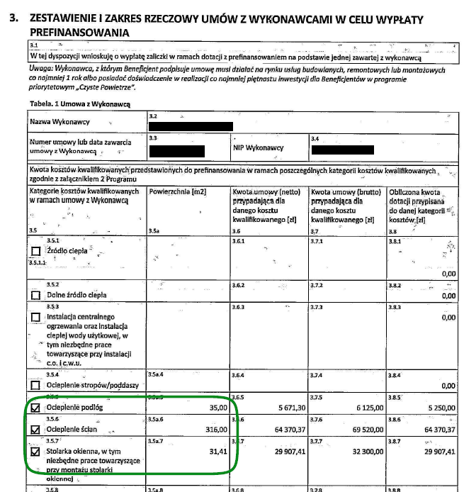
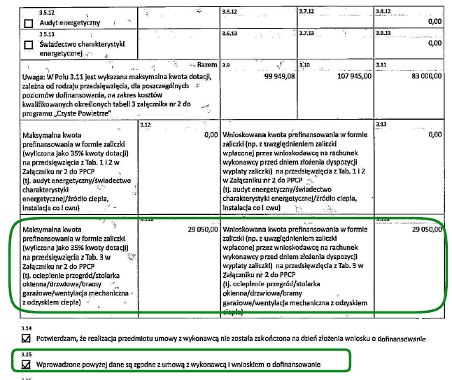
Wniosek o płatność a dyspozycja wypłaty zaliczki

Slide 10
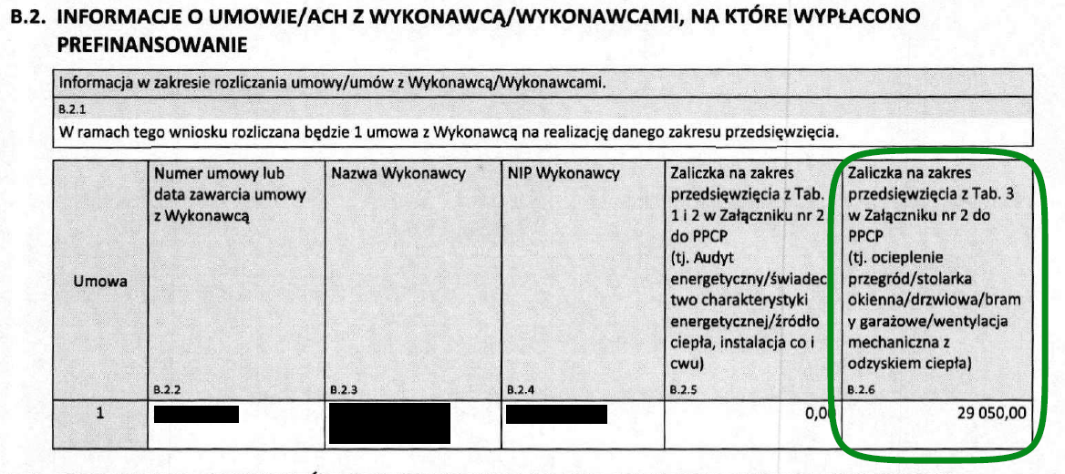
Wniosek o płatność – rozliczenie umowy z prefinansowaniem
„
„

Slide 11
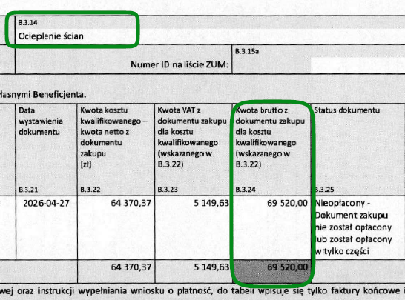
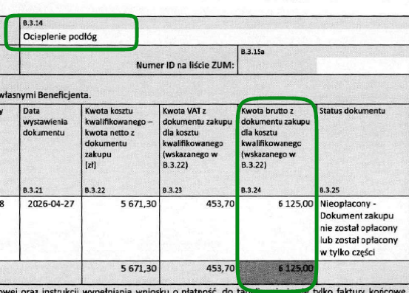
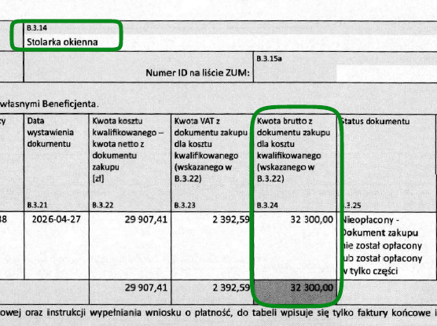
Wniosek o płatność – rozliczenie umowy z prefinansowaniem
„
„
Łączna kwota brutto - 107.945,00 zł (prefinansowanie)
Łączna kwota netto - 94.839,08
(prefinansowanie)

Slide 12
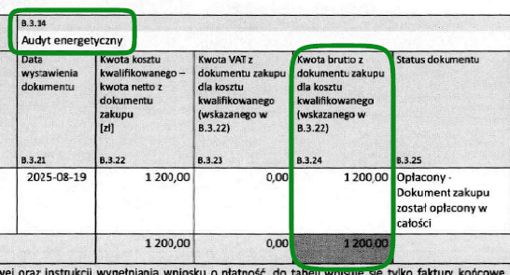
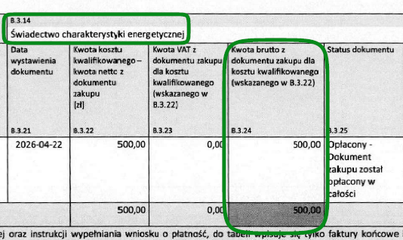
Wniosek o płatność – rozliczenie umowy z prefinansowaniem
„
„
Łączna kwota brutto – 1.700,00 zł (dotacja)
Łączna kwota netto – 1.700,00
(dotacja)

Slide 13
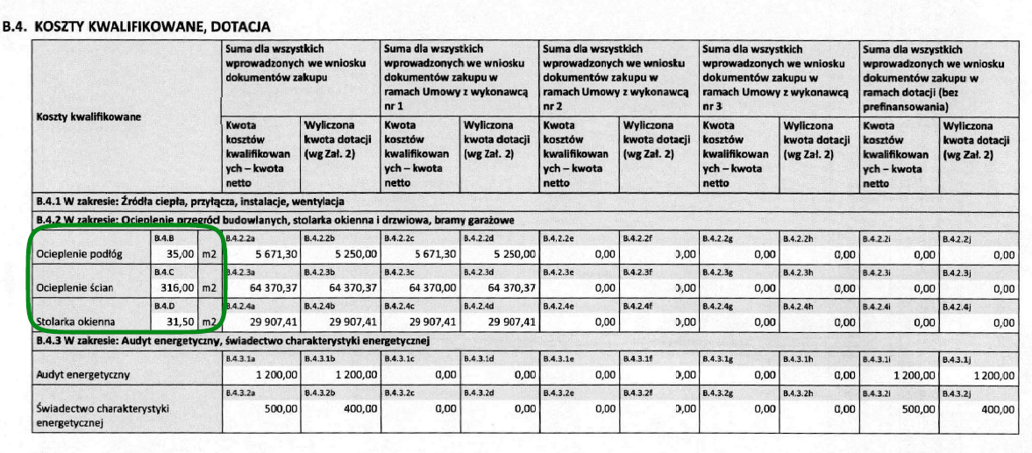
Wniosek o płatność – rozliczenie umowy z prefinansowaniem
„
„

Slide 14
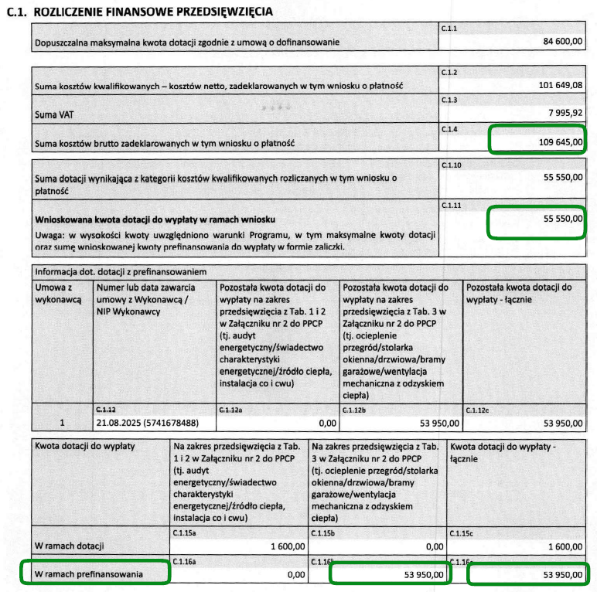
Wniosek o płatność – rozliczenie umowy z prefinansowaniem
  Kwota brutto łącznie – 109.645,00 zł, w tym:
  - prefinansowanie – 107.945,00 zł
  - dotacja – 1.700,00 zł
  Dotacja łącznie – 55.550,00 zł, w tym:
  prefinansowanie – 53.950,00 zł
  dotacja: 1.600,00 zł
  Zaliczka – 29.050,00 zł
Wyliczenie wkładu własnego
Wkład własny to różnica wynikająca z kwoty brutto faktur, wypłaconej zaliczki i wyliczonej dotacji z WoP
107.945,00 – 29.050,00 – 53.950,00 = 24.945,00 zł

Slide 15
Wniosek o płatność
„
„
Wkład własny poniesiony przez Beneficjenta musi wynikać z przedstawionych faktur lub z oświadczenia Wykonawcy.
W przypadku, gdy wkład własny Beneficjenta jest wyższy niż wyliczony koszt, różnica zostanie wypłacona na konto Beneficjenta.
Dokumenty zakupu przedstawiane z wnioskiem o płatność muszą być wystawione imiennie na Beneficjenta
lub wspólnie na Beneficjenta i jego małżonka.
Poszczególne pozycje z zakresu rzeczowego (kategorie kosztów) muszą być rozliczane w całości w ramach jednego wniosku o płatność (nie ma możliwości rozliczania danej pozycji z zakresu rzeczowego w ramach kilku wniosków
o płatność).

Slide 16
Wniosek o płatność
ZAKRES RZECZOWY -
KATEGORIE KOSZTÓW
Zgodnie z zał. 2 wyszczególniono
następujące kategorie kosztów,
które można rozliczać niezależnie
w ramach 3 wniosków o płatność
  źródła ciepła,
  instalacja centralnego ogrzewania
  oraz instalacja ciepłej wody użytkowej,
  ocieplenie stropów/poddaszy,
  ocieplenie podłóg,
  - ocieplenie ścian,
  stolarka okienna,
  stolarka drzwiowa,
  bramy garażowe,
  wentylacja mechaniczna z odzyskiem ciepła,
  audyt energetyczny,
  świadectwo charakterystyki energetycznej.

Slide 17
Wniosek o płatność
„
„
Kwalifikacja kosztów - kotły „hybrydowe” na biomasę
(pellet + drewno kawałkowe)
posiadające funkcję kotła pelletowego (automatyczne spalanie pelletu, palnik pelletowy, zasobnik),
spełniające wymagania w zakresie ekoprojektu,
umożliwiające spalanie drewna kawałkowanego,
wpisane są na listę ZUM, w kategorii: kocioł zgazowujący drewno o podwyższonym standardzie.
W przypadku wyboru takiego kotła, wniosek o dofinansowanie powinien wskazywać kategorię kosztu kocioł zgazowujący drewno oraz rozliczony w WoP w tej kategorii, z uwzględnieniem wymagań ujętych w zał. 2 dla kotłów zgazowujących drewno.

Slide 18
Wniosek o płatność
Kwalifikacja kosztów - zbiornik akumulacyjny/buforowy oraz zbiornik c.w.u.
Kategorie z załącznika 2 dotyczące źródeł ciepła uszczegóławiają, że w ramach zakupu danego źródła ciepła do kosztów kwalifikowanych może być zaliczany zbiornik akumulacyjny/buforowy oraz zbiornik c.w.u.
Zbiornik akumulacyjny/buforowy oraz zbiornik c.w.u. jest kwalifikowany do dofinansowania w ramach kategorii źródło ciepła szczególnie w przypadku przedsięwzięć, w ramach których nie jest wykonywana modernizacja instalacji centralnego ogrzewania oraz instalacja ciepłej wody użytkowej.
Zapisy z Programu nie ograniczają możliwości kwalifikowania zbiornika akumulacyjnego/buforowego oraz zbiornika c.w.u. w kategorii „instalacja centralnego ogrzewania oraz instalacja ciepłej wody użytkowej”.
UWAGA: należy zweryfikować zakres wskazany do realizacji w DPAE w ramach modernizacji instalacji c.o., c.w.u.

Slide 19
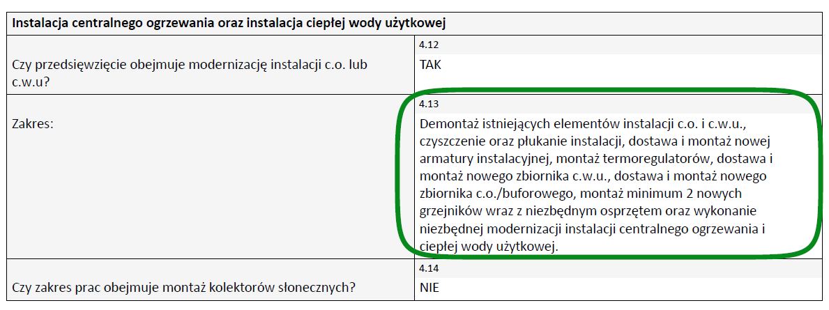
Wniosek o płatność
Na podstawie zapisu DPAE zbiornik c.w.u./buforowy zakwalifikowano do kategorii –
instalacja centralnego ogrzewania oraz instalacja ciepłej wody użytkowej

Slide 20
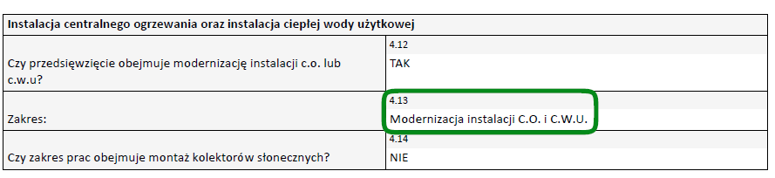
Wniosek o płatność
Na podstawie zapisu DPAE brak szczegółowego wskazania zakresu dla kategorii (ogólne sformułowanie)

Slide 21
Wniosek o płatność - Centralny Rejestr Operatorów (CRO)
„
„
Kiedy wymagana jest rejestracja pompy w bazie CRO?
Rejestracja w CRO jest obowiązkowa w przypadku, gdy zamontowana pompa ciepła, zawiera fluorowany gaz cieplarniany (F-gaz) w ilości:
większej niż 5 ton czynnika chłodniczego w przypadku urządzeń niehermetycznie zamkniętych, którymi są określane pompy ciepła typu split,
więcej niż 10 ton czynnika chłodniczego w przypadku urządzeń hermetycznie zamkniętych, do których zaliczamy pompy ciepła solanka/woda i pompy powietrze/woda typu monoblok.
Operatorzy mogą dokonać rejestracji na stronie internetowej https://dbcro.ichp.pl/register

Slide 22
Wniosek o płatność - Centralny Rejestr Operatorów (CRO)
Kto dokonuje rejestracji w bazie CRO?
Wpis do CRO oraz prowadzenie dokumentacji dla pomp ciepła znajdujących się w domach mieszkalnych dokonuje operator, czyli właściciel urządzeń. Do rejestracji w CRO nie są potrzebne żadne uprawnienia ani certyfikaty.
Dokumentacja dla urządzeń w bazie CRO jest prowadzona w formie Kart Urządzenia.
Istnieje możliwość udostępnienia Karty Urządzenia posiadającemu odpowiednie uprawnienia serwisantowi
lub instalatorowi, który będzie mógł dokonywać wpisów dotyczących przeglądów i napraw.
W obowiązkach operatora jest również zapewnienie, aby pompa ciepła była kontrolowana pod względem szczelności raz na 12 miesięcy.
Kontrolę szczelności urządzeń zawierających F-gazy należy zlecić osobie posiadającej uprawnienia
FGAZ-O wydawane imiennie.

Slide 23
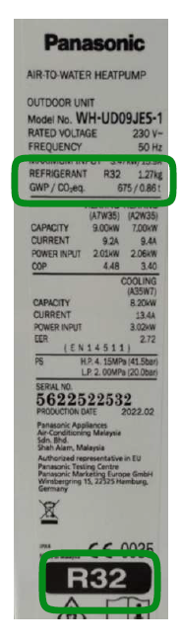
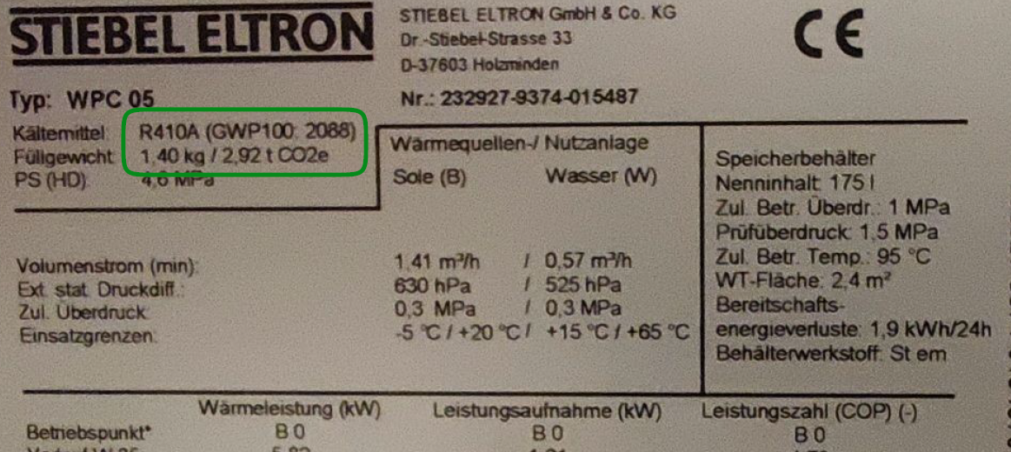
Wniosek o płatność - Centralny Rejestr Operatorów (CRO)
Jak zweryfikować obowiązek rejestracji?
Wielkość czynnika chłodzącego określa się jako Ekwiwalent CO2.
Ilość czynnika chłodzącego jest podawana w kilogramach i musi być przekonwertowana na ekwiwalent CO2.
Dane dotyczące rodzaju i ilości czynnika chłodzącego oraz wartość ekwiwalentu odczytamy z tabliczki
znamionowej urządzenia.

Slide 24
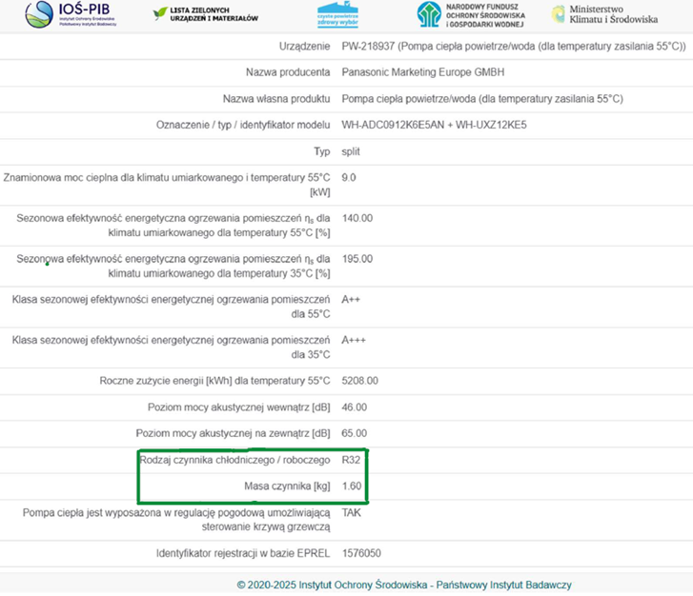
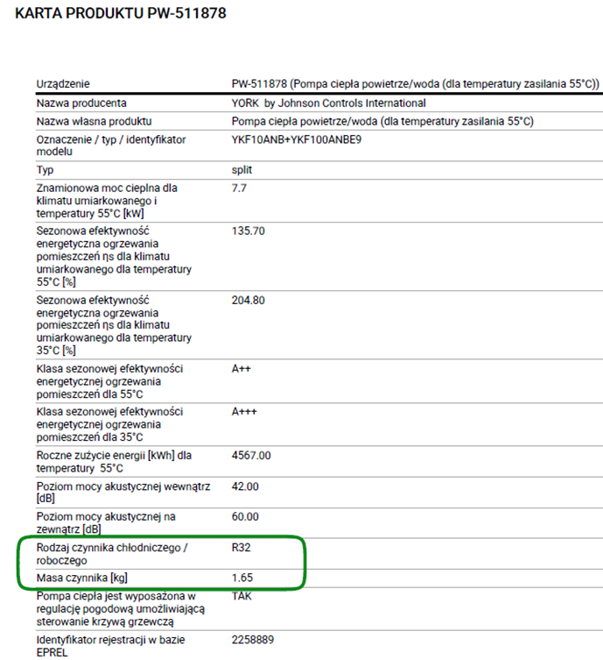
Wniosek o płatność - Centralny Rejestr Operatorów (CRO)

Slide 25
Wniosek o płatność - Centralny Rejestr Operatorów (CRO)
Jak określić ekwiwalent CO2?
Należy pomnożyć masę czynnika (kg) przez współczynnik GWP i podzielić przez 1000.
Przykład: rodzaj czynnika - R32, masa czynniki – 1,65 kg, GWP – 675
1.65kg x 675 /1000 = 1,11 t CO2
GWP – Global Warming Potential, czyli „potencjał tworzenia efektu cieplarnianego”. Parametr ten określa, jak bardzo dany gaz wpływa na ocieplenie klimatu w porównaniu do dwutlenku węgla (CO₂).
Rodzaj F-gazu | GWP
R-410A | 2088
R-407C | 1774
R-32 | 675
R-290 | 3
R-452B | 697

Slide 26
Wniosek o płatność - Centralny Rejestr Operatorów (CRO)
Terminy rejestracji w bazie CRO
Termin rejestracji zależy od rodzaju pompy:
- pompy monoblok: rejestracja musi nastąpić w ciągu 15 dni od dostarczenia urządzenia,
- pompy split: rejestracja w terminie 15 dni od uruchomienia systemu przez certyfikowanego instalatora.
Sankcje oraz kontrola
Ustawodawca przewiduje karę administracyjną za brak wypełnienia obowiązku rejestracji w wysokości
od 600 zł do 4500 zł.
Do kontroli mają prawo wyznaczeni pracownicy Instytutu Chemii Przemysłowej oraz Inspektorzy Ochrony Środowiska.
Operator ma obowiązek przechowywania karty z uaktualnionymi wpisami zapisanej w formie pliku.pdf, którą jest w stanie przedłożyć w czasie kontroli.

Slide 27
Lista niezbędnych załączników do wniosku o płatność
 | Protokół odbioru prac wykonawcy | Faktura | Potwierdzenie zapłaty | Dokument potwierdzający likwidację nieefektywnego źródła ciepła* | Certyfikat/świadectwo potwierdzające spełnienie wymogów ekoprojektu dla źródła ciepła na paliwo stałe** | Etykieta/ karta produktu** | Certyfikat „Solar Keymark” wraz zał. technicznym lub certyfikat równoważny** | Potwierdzenie zgodności z WT2021*** | Protokół odbioru kominiarskiego dostosowanie przewodów kominowych ****
Wymiana źródła ciepła | x | x | x | x | x | x |  |  | x
Modernizacja instalacji c.o., c.w.u. | x | x | x |  |  | x
Kolektory słoneczne | x | x | x |  |  |  | x
Stolarka okienna | x | x | x |  |  |  |  | x
Stolarka drzwiowa | x | x | x |  |  |  |  | x
Bramy garażowe | x | x | x |  |  |  |  | x
Prace termomodernizacyjne | x | x | x |  |  |  |  | x
Wentylacja mechaniczna | x | x | x |  |  | x
Audyt energetyczny***** |  | x | x
Świadectwo charakterystyki energetycznej |  | x | x
* formularz złomowania (przy likwidacji źródła ciepła), protokół kominiarski wydany przez mistrza kominiarskiego (potwierdzenie trwałego odłączenia od przewodu kominowego pieców kaflowych, kominków) ** potwierdzanie spełnienia wymagań technicznych, zgodnie z załącznikami 2 – w zakresie urządzeń niewpisanych na listę ZUM *** potwierdzanie spełnienia wymagań WT2021 np.: deklaracja właściwości użytkowych, oferta **** dokument obligatoryjny nie stanowi załącznika do WoP, do okazania na kontroli lub na wezwanie WFOŚiGW ***** dokument obligatoryjny nie stanowi załącznika do WoP, dokument do okazania na kontroli lub na wezwanie WFOŚiGW
Protokół wizytacji końcowej Operatora - załącznik obligatoryjny dla Gmin pełniących funkcję Operatora

Slide 28
Dokumentacja rozliczeniowa
System gospodarczy
Zakres prac realizowany przez Beneficjenta siłami własnym tzw. „systemem gospodarczym” podlega obowiązkowej kontroli.
Kontrola przeprowadzana jest na dokumentach. Beneficjent/pełnomocnik otrzymuje od pracownika Funduszu oceniającego wniosek o płatność – protokół z kontroli częściowo już wypełniony. W protokole zostaną wypełnione następujące dane:
  rodzaj kontroli poprzez zaznaczenie pola: „z kontroli realizacji przedsięwzięcia przeprowadzonej na dokumentach w siedzibie WFOŚiGW”,
  rodzaj oraz forma kontroli (planowa/doraźna; podstawowa/pogłębiona),
  uzupełniona zostanie sekcji A w zakresie danych identyfikujących sprawę, tj. numeru umowy, nazwy WFOŚiGW oraz adresu budynku objętego przedsięwzięciem,
  uzupełniona zostanie sekcja B w zakresie danych kontrolującego poprzez wpisanie imienia i nazwiska pracownika prowadzącego sprawę.

Slide 29
Dokumentacja rozliczeniowa
Beneficjent/pełnomocnik uzupełnia pozostałe sekcje odnoszące się do konkretnego przedsięwzięcia,
w szczególności informacji dotyczących źródeł ciepła, zakresu rzeczowego przedsięwzięcia oraz pozostałych danych wymaganych formularzem.
Po otrzymaniu od Beneficjenta/pełnomocnika kompletnego i uzupełnionego protokołu wraz z wymaganą dokumentacją, pracownik Funduszu – w zależności od przypadku – uzupełnienia sekcje D, E i/lub F, obejmujące ustalenie oraz wynik kontroli.
Po zakończeniu powyższych czynności podpisany protokół zostanie zwrotnie przekazany Beneficjentowi/pełnomocnikowi.

Slide 30
Audyt energetyczny, a świadectwo charakterystyki energetycznej
Audyt energetyczny – to ekspertyza techniczno-ekonomiczna,
stanowiąca ocenę istniejącego stanu obiektu, użytkowania energią w danym obiekcie (przed modernizacją),
zawiera analizę ekonomiczno-energetyczną usprawnień w budynku wraz z wyborem optymalnego zakresu prac modernizacyjnych (optymalnego wariantu prac wskazanych do zrealizowania),
stan obiektu, użytkowania energią w danym obiekcie (po modernizacji, po zrealizowaniu wariantu optymalnego).
Świadectwo charakterystyki energetycznej – dokument potwierdzający zrealizowanie przez Beneficjenta wszystkich ulepszeń wskazanych w audycie energetycznym, w wariancie optymalnym, oraz uzyskanie założonych wskaźników wpływających na poprawę efektywności energetycznej budynku m.in. EU, EK, EP, współczynniki przenikania ciepła przegród budowlanych.

Slide 31
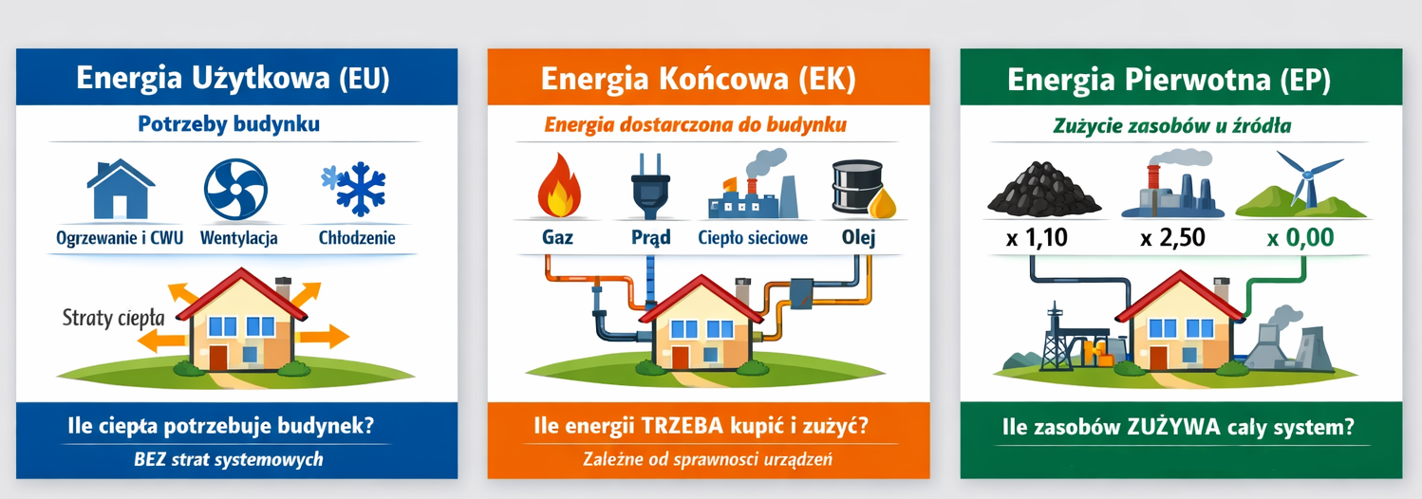
wskaźniki EU, EK i EP

Slide 32
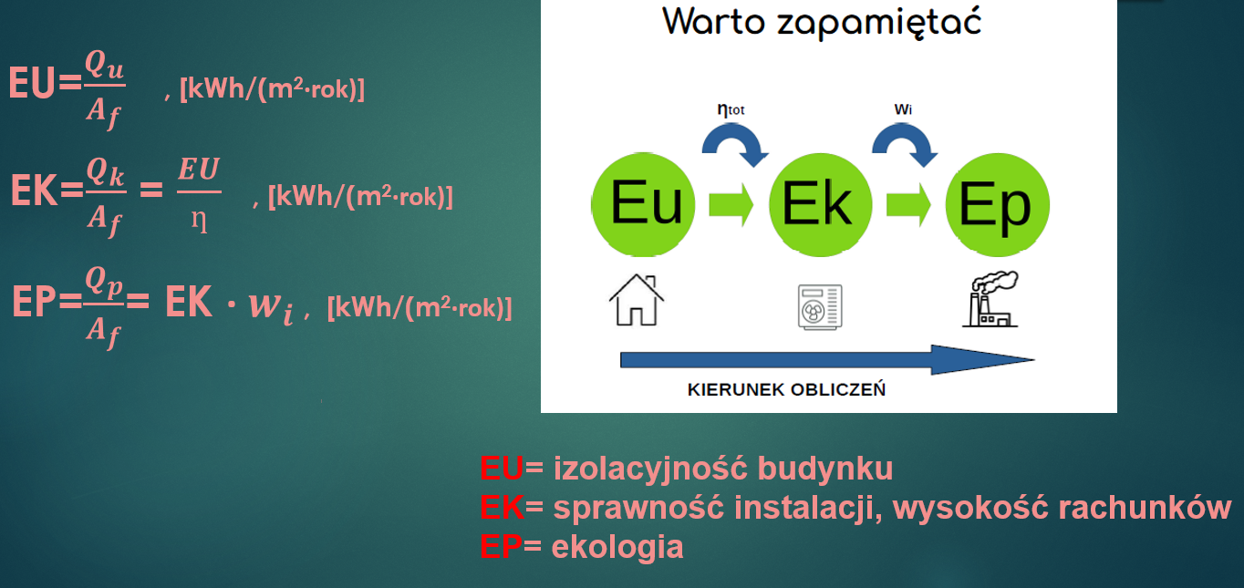
Zależność pomiędzy EU, EK, EP

Slide 33
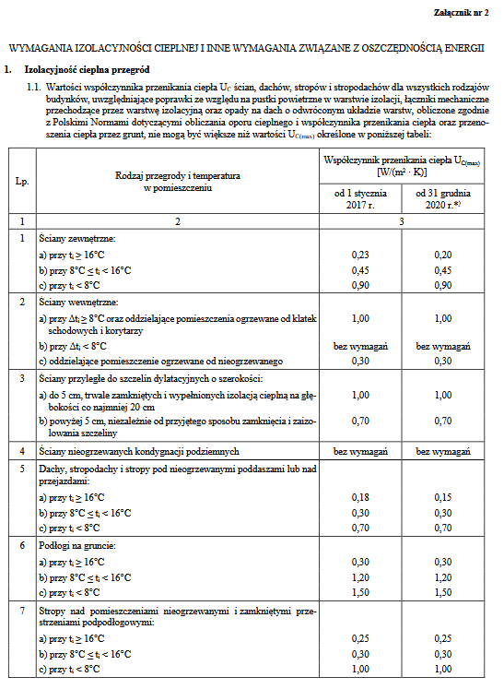
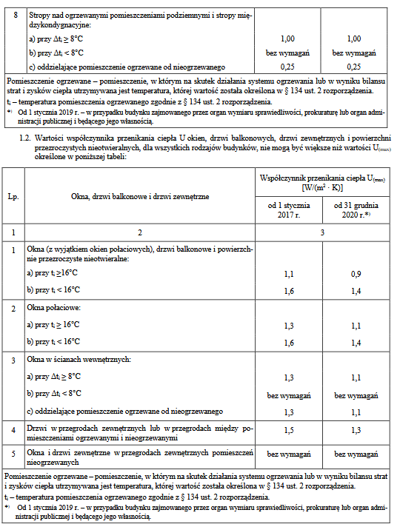
Współczynniki przenikania ciepła przegród budowlanych
Załącznik nr 2
z Rozporządzenia Ministra Infrastruktury w sprawie warunków technicznych, jakim powinny odpowiadać budynki i ich usytuowanie

Slide 34
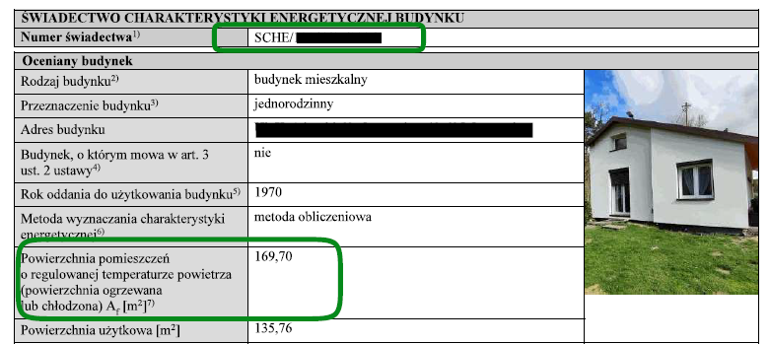
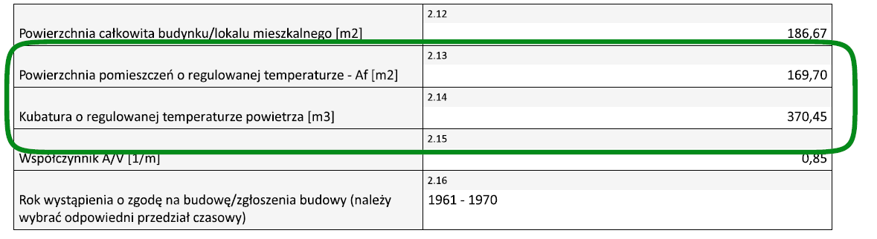
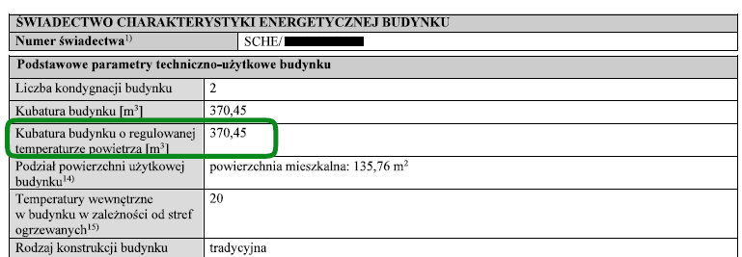
Dokumentacja rozliczeniowa
ŚCHE
DPAE

Slide 35
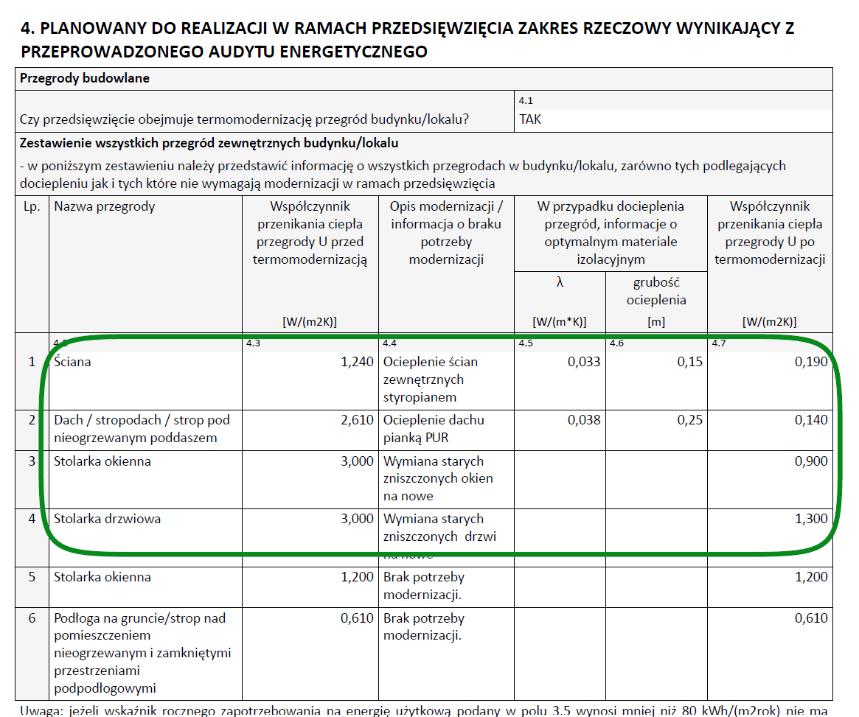
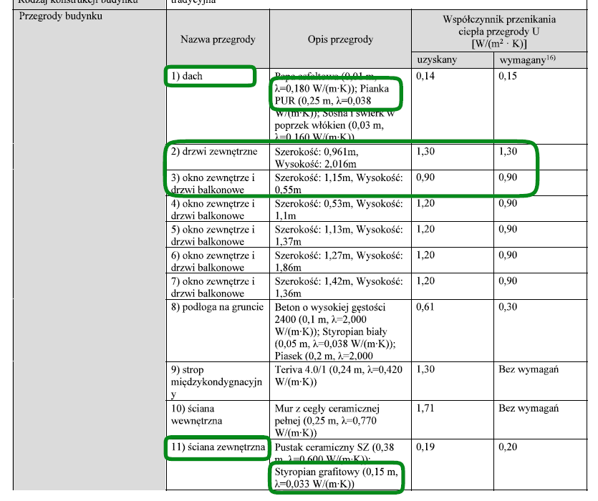
Dokumentacja rozliczeniowa
ŚCHE
DPAE

Slide 36
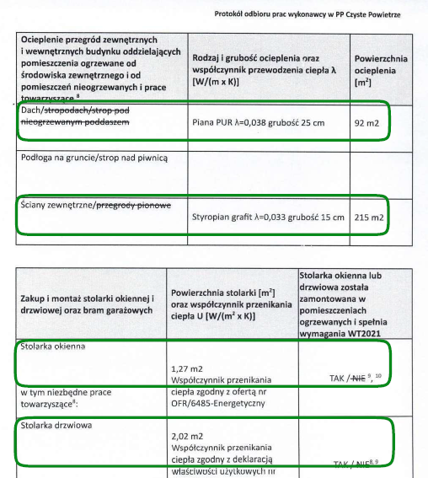
Dokumentacja rozliczeniowa
PROTOKÓŁ ODBIORU PRAC WYKONAWCY

Slide 37
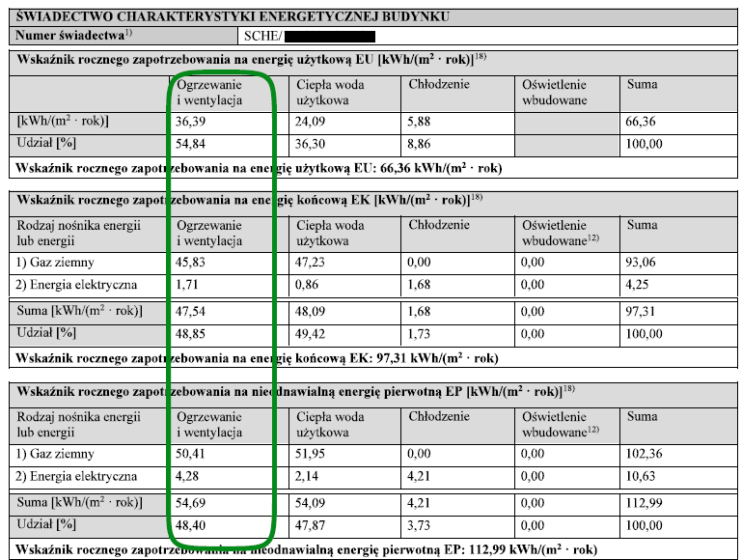
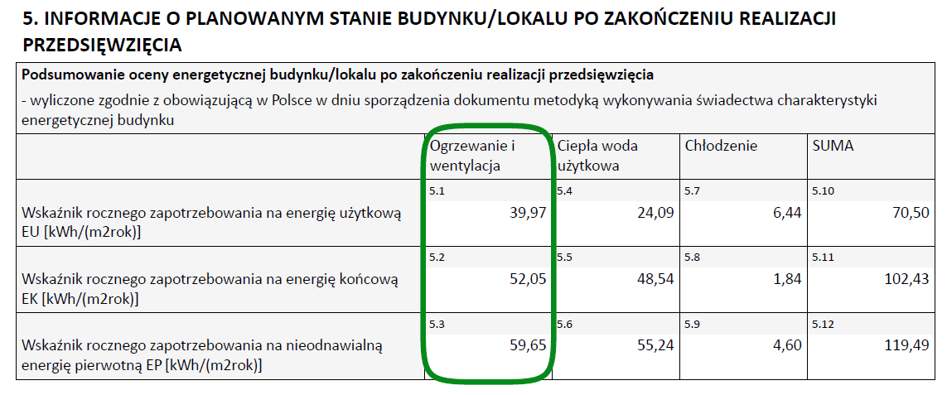
Dokumentacja rozliczeniowa
ŚCHE
DPAE

Slide 38
Najczęstsze błędy - wniosek o płatność
błędny poziom dofinansowania,
błędny rodzaj przedsięwzięcia,
błędne kwoty wypłaty zaliczek (wniosek z prefinansowaniem) oraz błędne kwoty wypłaconych dotacji we wcześniejszych wnioskach o płatność dla poszczególnych przedsięwzięć Tab. 1 i 2 oraz Tab. 3,
błędnie wskazana data rozpoczęcia przedsięwzięcia (data rozpoczęcia przedsięwzięcia wynika z daty pierwszego dokumentu księgowego, tj. np. faktury zaliczkowej),
wpisywanie we wniosku o płatność faktur zaliczkowych w kategoriach kosztów kwalifikowanych oraz niewpisywanie faktur korygujących kwotę dokumentu księgowego,
faktury korygujące wystawione in minus należy wypełnić ze znakiem „minus”,
przeliczanie faktur wystawionych przez podmiot zwolniony z odprowadzania podatku VAT – w takim wypadku kwota netto powinna być równa kwocie brutto, a VAT zerowy,

Slide 39
Najczęstsze błędy - wniosek o płatność
rozliczanie świadectwa charakterystyki energetycznej (ŚCHE) w wniosku o płatność częściowym,
błędne numery faktur, kwoty netto/brutto/VAT itp. (omyłki pisarskie, które nie mogą być korygowane),
błędny nr ŚCHE, w przypadku poprawy ŚCHE (pole B.3.31 w WoP należy wpisać nowy nr ŚCHE),
wskazanie w WoP źródła ciepła niegodnego z WoD np. WoD kocioł na pellet o podwyższonym standardzie, a w WoP kocioł zgazowujący drewno o podwyższonemu standardzie,
brak wyszczególnienia kosztów niezbędnych prac towarzyszących (dotyczy instalacji c.o., c.w.u. oraz stolarki okiennej),
NIP wykonawcy zagranicznego albo braku NIP np. dla rachunku wystawionego przez osobę fizyczną nieprowadzącą działalności gospodarczej należy przed wprowadzeniem numeru identyfikacyjnego dopisać dodatkowe oznaczenie „(ID)” np. (ID)458789, (ID)RRRRMMDDXXXXX (nr PESEL),

Slide 40
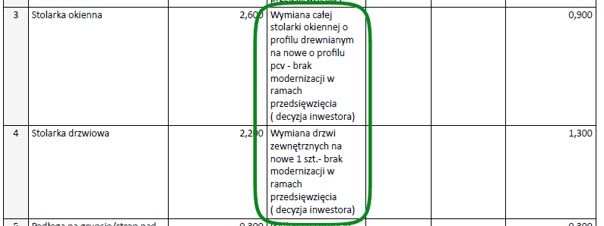
Najczęstsze błędy - wniosek o płatność
brak realizacji całego zakresu wynikającego z DPAE
Dla potwierdzenia wykonania danego zakresu z DPAE obligatoryjne jest przedstawienie dokumentów księgowych wystawionych w okresie kwalifikowalności kosztów (nawet jeśli Beneficjent nie wyraża chęci rozliczenia tych kosztów/
nie wpływają one na kwotę dotacji). W przypadku nieprzedstawienia ww. dokumentów, należy skorygować DPAE poprzez usunięcie z niego zakresu, którego nie można rozliczyć (np.: zakres prac wykonano tzw. systemem gospodarczym). Jednocześnie należy zwrócić uwagę, czy po korekcie DPAE zostaną zachowane warunki umowne.

Slide 41
Najczęstsze błędy - protokół odbioru prac wykonawcy
brak numeru umowy o dofinansowanie, terminu rozpoczęcia i zakończenia prac, adresu inwestycji - błędne lub niepełne dane adresowe,
brak oświadczeń dotyczących kotłów na paliwo stałe, tj. ruszt awaryjny lub przedpalenisko, zamontowania kotła zgazowującego drewno ze zbiornikiem zgodnym z wymaganiami oraz przeznaczenia do spalania odpowiedniego rodzaju paliwa,
nazwa/moc zamontowanego urządzenia niezgodna z wskazanym we wniosku numerem ID urządzenia
z listy ZUM,
brak pełnych danych wykonanego ocieplenia, tj. rodzaju, grubości, współczynnika lambda oraz powierzchni ocieplenia,
brak pełnych danych w zakresie stolarki okiennej/drzwiowej/bram garażowych,
brak pieczątki Wykonawcy lub podpisu Wykonawcy/Beneficjenta,
brak protokołu odbioru prac wykonawcy w przypadku modernizacji komina

Slide 42
Najczęstsze błędy - formularz przyjęcia odpadów, opinia kominiarza
brak danych o rodzaju przyjętego odpadu,
brak adresu pochodzenia odpadu,
błędny adres np. adres zamieszkania, a nie inwestycji, niepełny adres,
brak wskazania ilości i rodzaju źródeł ciepła trwale odłączonych od przewodów kominowych,
brak likwidacji kominka z płaszczem wodnym w przypadku wymiany źródła ciepła

Slide 43
Najczęstsze błędy - faktury lub inne równoważne dokumenty księgowe
brak wyszczególnienia kwot dla poszczególnych kategorii kosztów kwalifikowanych oraz brak specyfikacji do faktury,
np. jedna pozycja dla wymiany źródła ciepła i instalacji centralnego ogrzewania oraz ciepłej wody użytkowej, wymiana stolarki otworowej okna i drzwi, wykonanie ocieplenia ścian zewnętrznych oraz dachu,
brak faktur zaliczkowych - w przypadku, gdy na fakturze końcowej nie ma informacji o numerze i dacie wystawienia faktury zaliczkowej,
brak określenia „nabywca” na fakturze,
niekompletna faktura (np. brak drugiej strony dokumentu),
na fakturze jako nabywca figuruje inna osoba niebędąca Beneficjentem lub małżonkiem Beneficjenta np. współwłaściciel, akceptowane są faktury wystawione na Beneficjenta lub wspólnie na Beneficjenta i jego małżonka

Slide 44
Najczęstsze błędy - potwierdzenia zapłaty za faktury
brak potwierdzenia zapłaty za faktury opisane jako: „Sposób zapłaty: gotówka”,
błędny status na potwierdzeniu przelewu, np. „oczekujący”,
oświadczenie o dokonaniu zapłaty za faktury podpisane przez Beneficjenta, a nie wystawcę dokumentu,
oświadczenie Beneficjenta o dokonaniu zapłaty za fakturę w umowie z prefinansowaniem, gdy z faktury wynika,
że druga transza powinna zostać opłacona przez WFOŚiGW – w przypadku umowy z prefinansowaniem potwierdzenie zapłaty drugiej transzy akceptowalne jest jedynie w formie oświadczenia wystawcy faktury, potwierdzenia przelewu, podpisanego przez wystawcę dokumentu dowodu wpłaty KP lub gdy z wystawionej faktury wynika, że została opłacona
w całości np. „Pozostało do zapłaty 0”, „Opłacono w całości”, „Zapłacono: [pełna kwota]”

Slide 45
Najczęstsze błędy - dokumentacja potwierdzająca spełnienie wymagań PPCP
karta produktu, etykieta produktu lub nr ID listy ZUM niezgodne z nazwą/mocą urządzenia z protokołu odbioru prac,
oferta dot. zamontowanej stolarki bez współczynników przenikania ciepła Uw/Ud,
powierzchnia zamontowanej stolarki z oferty niezgodna z protokołem odbioru prac,
brak wyszczególnienia kosztów w przypadku, gdy z innych dokumentów wynika, że w ramach faktury wykonano zakresy niekwalifikowane np. stolarka okienna o wspł. Uw > 0,9, rolety, moskitiery.

Slide 46
Najczęstsze błędy - Świadectwo charakterystyki energetycznej
brak zdjęcia budynku,
błędne lub niepełne dane adresowe,
dane w ŚCHE nie pokrywają się z DPAE rozbieżności w powierzchni pomieszczeń o regulowanej temp. powietrza Af, kubatura budynku o regulowanej temp. Powietrza,
materiał dociepleniowy w ŚCHE niezgodny z protokołem (np. grubość, wspł. lambda – lepsze/gorsze parametry
niż wskazane w DPAE).
wyszczególnione przegrody i/lub współczynniki przegród nie pokrywają się z danymi z DPAE,
rozbieżności wskaźników Eu, Ek, Ep,
wyszczególnienie stolarki okiennej o wspł. Uw > 0,9 jako spełniającej wymogi WT2021,
brak podpisu audytora

Slide 47
Rozbieżności WoP a WoD – kiedy aneksujemy umowę?
w WoP rozliczane jest inne urządzenie niż wskazane w umowie z wykonawcą lub w DPAE, dotyczy to zmiany nazwy/nr ID z listy ZUM urządzenia,
nastąpiła zmiana kategorii kosztu rozliczanego w WoP np. rozliczany jest kocioł zgazowujący drewno
o podwyższonym standardzie a w WoD np. kocioł pelletowy o podwyższonym standardzie,
materiał dociepleniowy wskazany w protokole odbioru prac/ŚCHE jest gorszych parametrów niż wskazano
w DPAE,
nastąpiła zmiana metrażu prac termomodernizacyjnych, która powoduje korektę audytu (np. ocieplenia przegród, stolarki okiennej itp.),
zmianie uległa powierzchnia wykorzystywana na prowadzenie działalności gospodarczej,

Slide 48
Proces oceny wniosku – terminy oraz czynniki wpływające na czas wypłaty
Poszczególne terminy dotyczące różnych etapów oceny:
ocena wniosku o płatność – do 30 (KPO oraz FENiKS) lub 60 dni (FM) od wpływu do Funduszu wniosku o płatność,
ocena uzupełnień do wniosku o płatność - do 30 (KPO oraz FENiKS) lub 60 dni (FM) od wpływu do Funduszu,
wypłata dotacji - zazwyczaj do kilku dni roboczych od zatwierdzenia wniosku o płatność, pod warunkiem,
że przedsięwzięcie nie zostanie wytypowane do kontroli przed wypłatą,
kontrola przedsięwzięcia – termin zależny od ilości przeprowadzanych kontroli, dostępności osób kontrolujących, a także samych beneficjentów, może zostać wyznaczony nawet na ponad miesiąc od wyznaczenia kontroli.
Czynniki wpływające na przedłużenie oceny wniosku lub uzupełnienia:
kontrole przedsięwzięcia przed wypłatą środków - losowe lub wyznaczone przez inspektora, w przypadku wątpliwości
co do prawidłowości realizacji zadań,
niejednoznaczne sytuacje wymagające opinii prawnej lub NFOŚiGW w kwestii zapisów Programu - czas oczekiwania
na opinie NFOŚiGW może wynosić nawet do kilku miesięcy, przez ten czas nie jest możliwe zakończenie oceny wniosku,

Slide 49
Proces oceny wniosku – terminy oraz czynniki wpływające na czas wypłaty
aneksowanie umów - w przypadku korekt wniosków o dofinansowanie sprawa wraca do Zespołu ds. Programu Czyste Powietrze, do momentu formalnego zawarcia aneksu ocena wniosku o płatność pozostaje bez biegu,
wewnętrzne procedury - niektóre przypadki (jak np. przekroczenia terminów rozliczenia) wymagają zastosowania odpowiednich rozwiązań, które niejednokrotnie mogą wymagać zgody Zarządu w drodze Uchwały, akceptacji oraz podpisu Prezesa Zarządu itp.
sytuacje losowe – m.in. duży wpływ wniosków oraz uzupełnień do Funduszu w krótkim okresie.
Wskazać także należy, że w celu zachowania jak najwyższej jakości oraz rzetelności oceny, wnioski o płatność są zatwierdzane przez minimum dwie osoby. Rozwiązanie minimalizuje ryzyko popełnienia błędu przez pracownika prowadzącego sprawę.

Slide 50
Pytania i odpowiedzi
Czy w okresie trwałości można otworzyć działalność gospodarczą w budynku objętym dofinansowaniem, która nie przekracza 30% powierzchni całkowitej? Czy wtedy trzeba zwracać dany % wypłaconej już dotacji?
Zgodnie z zapisami Programu, w okresie trwałości m.in. budynek nie może zmienić swojego przeznaczenia. Jeśli działalność gospodarcza w budynku nie przekroczy 30% powierzchni całkowitej, to budynek nie zmieni swojego przeznaczenia. Dotacja nie będzie podlegać zwrotowi.
Czy bufor rozliczamy razem ze źródłem ciepła, czy jako instalację co, cwu?
Co do zasady istnieje dowolność w kwalifikacji bufora, natomiast warto zwrócić uwagę czy audytor wskazał w DPAE w ramach instalacji co/cwu wymianę bufora – wtedy należy go rozliczyć w ramach instalacji co/cwu.

Slide 51
Pytania i odpowiedzi
Czy w przypadku wykonania przez Beneficjenta części zadań siłami własnymi dołączamy protokół kontroli, oświadczenie i zdjęcia wykonanych prac do wniosku o płatność, czy czekamy na wezwanie?
Dokumenty wymagane do kontroli przy zadaniach wykonywanych siłami własnymi mogą zostać od razu dołączone do wniosku o płatność. Fundusz wystosuje wezwanie, jeśli załączone dokumenty będą wymagać uzupełnienia.
Czy można rozliczyć w różnych wnioskach strop i ściany?
Tak, ponieważ stanowią odrębne kategorie kosztów kwalifikowanych we wniosku o płatność.

Slide 52
Pytania i odpowiedzi
Czy istnieje możliwość udostępnienia Gminie wykazu materiałów wchodzących w skład kosztów kwalifikowanych
w odniesieniu do ocieplenia budynku.
Fundusz nie posiada katalogu kosztów kwalifikowanych do ocieplenia. Kwalifikowane są materiały zgodnie z załącznikiem 2
do PPCP, tj. zakup/montaż materiałów budowlanych wykorzystywanych do ocieplenia ścian zewnętrznych i wewnętrznych oddzielających pomieszczenia ogrzewane od nieogrzewanych, płyt balkonowych, fundamentów itp. wchodzących w skład systemów dociepleń lub wykorzystywanych do zabezpieczenia przed zawilgoceniem. Kwalifikowany jest również zakup/montaż materiałów budowlanych w celu przeprowadzenia niezbędnych prac towarzyszących (wymiana parapetów zewnętrznych, orynnowania, osuszanie fundamentów). Kosztu kwalifikowanego nie stanowią natomiast wszelkiego rodzaju przyrządy oraz narzędzia (papier ścierny, wiertła, wiadra, pędzle, rękawiczki itp.).

Slide 53
Pytania i odpowiedzi
Czy można dołączyć pełnomocnictwo na etapie złożenia wniosku o płatność?
Możliwe jest dołączenie pełnomocnictwa na etapie złożenia wniosku o płatność. Jednocześnie pamiętać należy,
że w przypadku konieczności korekty wniosku o dofinansowanie przez pełnomocnika, należy dodatkowo złożyć wniosek
o nadanie uprawnień dla nowego pełnomocnika do portalu GWD.
Protokół z kontroli na dokumentach w przypadku systemu gospodarczego, wzór od 01.10.2025 roku – jak rozumieć tą datę? Czy ten wzór ma być wykorzystywany dla wniosków o płatność złożonych po tym terminie czy dla wniosków
o płatność dotyczących umów zawartych na podstawie złożonego wniosku o dofinansowanie po 01.10.2025 roku?
NFOŚiGW dokonał aktualizacji wzoru protokołu z kontroli w dniu 01.10.2025 r., WFOŚiGW jest zobowiązany do przeprowadzania od tej daty wszystkich kontroli wg. nowego wzoru. Data nie ma powiązania z datą złożenia wniosku
o płatność lub wniosku o dofinansowanie.

Slide 54
Pytania i odpowiedzi
Czy rozważa się w porozumieniu z NFOŚiGW przywrócenie pozycji „wysokość wkładu własnego” we wniosku o płatność
z prefinansowaniem? Brak tej pozycji w formularzu uniemożliwia wypłatę „nadpłaconych” środków przez Beneficjenta
na jego konto – trzeba bazować na dodatkowych oświadczeniach. Funkcja ta była dostępna w kilku poprzednich wersjach programu. Zamiast ułatwień w formularzach, wprowadzane są niezrozumiałe ograniczenia.
Problem jest znany WFOŚiGW od samego początku wejścia aktualnej wersji Programu i był zgłaszany do NFOŚiGW jako istotne ograniczenie formularza wniosku. Wprowadzenie funkcjonalności jest przewidywane dopiero od nowej wersji Programu.
Jak ująć w formularzu wkład własny beneficjenta przy prefinansowaniu, jeśli był wyższy, żeby zostało mu zwrócone na jego konto?
Formularz wniosków o płatność dla wersji Programu od 31.03.2025 r. nie posiada funkcjonalności wpisania kwoty poniesionego wkładu własnego. Jeśli poniesiony wkład własny jest wyższy niż minimalny, prosimy załączenie osobnego oświadczenia beneficjenta z numerem rachunku bankowego.

Slide 55
Pytania i odpowiedzi
Czy różnica w kwocie za wykonanie inwestycji a przyznaną dotacja (kwota którą dopłaca Beneficjent) musi być ujęta na osobnej fakturze? Jak prawidłowo udokumentować zapłatę wynagrodzenia na rzecz wykonawcy, która jest poza dofinansowaniem.
Nie ma wymogu żeby taka informacja musiała zostać osobno ujęta na fakturze, natomiast jest to jedna z form udokumentowania poniesionego wkładu własnego – jeśli faktura końcowa poprawnie uwzględnia zaliczkę, poniesiony wkład własny oraz pozostałą kwotę do zapłaty. Pozostałe akceptowalne formy to oświadczenie wystawcy faktury, potwierdzenie przelewu lub dokument KP.
Jaka data rozpoczęcia przedsięwzięcia ma być na drugim i kolejnym WOP? Data rozpoczęcia z pierwszego WOP, czy data najstarszej faktury dotyczącej aktualnie rozliczanego WOP?
Data najstarszej faktury, która podlega rozliczeniu (w tym faktur zaliczkowych). Jeśli taka faktura rozliczona była w pierwszym wniosku o płatność, to data rozpoczęcia w każdym kolejnym wniosku powinna być tożsama z datą w pierwszym wniosku.

Slide 56
Pytania i odpowiedzi
Co dalej z procedowaniem wniosku o płatność po śmierci beneficjenta?
W przypadku śmierci beneficjenta spadkobierca powinien niezwłocznie wystąpić do WFOŚiGW z wnioskiem o przejęcie praw
i obowiązków wynikających z umowy o dofinansowanie. Wypłata wniosku o płatność zostaje wstrzymana aż do momentu sporządzenia aneksu do umowy o dofinansowanie. Jeśli żaden ze spadkobierców nie wyrazi chęci przejęcia praw
i obowiązków wynikających z umowy, wniosek o płatność zostanie rozpatrzony negatywnie, a umowa dotacji w określonych przypadkach może podlegać wypowiedzeniu.
Dokumenty konieczne do dostarczenia pisemnie na adres WFOŚiGW:
pisemna wola przejęcia przez Spadkobiercę praw i obowiązków z zawartej ze zmarłym Beneficjentem umowy dotacji
(z podaniem wszystkich swoich danych osobowych tj.: nr umowy, adres, nr PESEL, nr telefonu, adres e-mail),
aktu zgonu zmarłego Beneficjenta,
postanowienia sądu o stwierdzeniu nabycia spadku lub aktu notarialnego poświadczenia dziedziczenia,
ewentualne zgody pozostałych współwłaścicieli na realizację przedsięwzięcia w budynku objętym dofinansowaniem oraz przejęcia praw i obowiązków dotyczących niniejszej umowy przez wybranego Spadkobiercę,

Slide 57
Pytania i odpowiedzi
ewentualne oświadczenie współmałżonka wybranego do przejęcia praw i obowiązków do umowy Spadkobiercy
o wyrażeniu zgody na zaciągnięcie przez współmałżonka zobowiązań wynikających z umowy dotacji,
zaparafowane oświadczenie RODO.
Akceptowane są kopie aktu zgonu i dokumentów potwierdzających dziedziczenie - poświadczone przez Spadkobiercę
„za zgodność z oryginałem”.
Przykładowa treść pisma o przejęciu wniosku:
„W związku ze śmiercią …… (imię, nazwisko, pesel) oświadczam, że przejmuję prawa i obowiązki wynikające
z umowy dotacji w ramach Programu Czyste Powietrze …… (numer umowy lub numer wniosku) dotyczącego budynku znajdującego się w …… (adres budynku).”

Slide 58
Pytania i odpowiedzi
Czy to prawda, że jest taka wytyczna? Ilość opisanych przegród w DPAE ma być taka sama w ŚCHE. Przypadek: w DPAE było 15 przegród z tego przy 8 widnieje „nie przewiduje się termomodernizacji” to czy w ŚCHE też ma być opisanych tych 15 przegród, czy można pominąć ? Czy nieopisanie tej samej ilości przegród w DPAE i ŚCHE odrzuca wniosek o płatność?
W DPAE, jak również w ŚCHE muszą być wyszczególnione przegrody danej strefy grzewczej budynku oddzielające ją od środowiska zewnętrznego, przestrzeni nieogrzewanej, lub innej strefy grzewczej, dla których to przegród należy spełnić wymagania odnośnie współczynników przenikania ciepła (U) określonych w Rozporządzeniu Ministra Infrastruktury
w sprawie warunków technicznych, jakim powinny odpowiadać budynki i ich usytuowanie.
Z założenia ilość przegród wskazana w DPAE powinna być zgodna z ŚCHE, jednak dopuszcza się przypadek kiedy w ŚCHE zadeklarowano więcej przegród niż w DPAE, a zwiększona ilość dotyczy jedynie przegród, dla których nie określono wymagań odnośnie współczynnika przenikania ciepła (U) w Rozporządzeniu Ministra Infrastruktury w sprawie warunków technicznych, jakim powinny odpowiadać budynki i ich usytuowanie.
Ocieplenie przegród dla których nie określono wymagań odnośnie współczynnika przenikania ciepła (U) można uwzględnić jedynie w opisie przegrody podlegającej modernizacji z wyjaśnieniem dotyczącym powodu dodatkowego metrażu docieplenia, jak również jego grubości i parametrów np. w celu zachowania ciągłości izolacji, likwidacji mostków
cieplnych itp.

Slide 59
Dane kontaktowe
Zespół ds. Rozliczeń i Kontroli Zadań w Programie Czyste Powietrze
  Wniosek o płatność
  Korekta wniosku o płatność
  Rozliczenie zaliczki (po wykonaniu prac)
  Kontrola przedsięwzięcia
  Świadectwo charakterystyki energetycznej
Infolinia: 32 60 32 256
E-mail: rozliczenia@wfosigw.katowice.pl
Sprawdzenia statusu wniosku o płatność:
  https://wfosigw.katowice.pl/program-priorytetowy-czyste-powietrze/status-platnosci/

Slide 60
Dziękujemy za uwagę

